Slide 1


Министерство образования и молодежной политики Свердловской области государственное автономное профессиональное образовательное учреждение Свердловской области «Уральский радиотехнический колледж им. А.С. Попова»
Иллюстративный материал отчёта о выполнении индивидуального задания за период производственной практики на предприятии
АО «КОНСИСТ-ОС»
Выполнил:
Обучающийся Т. И. Куваев
Группы Са-401

Slide 2
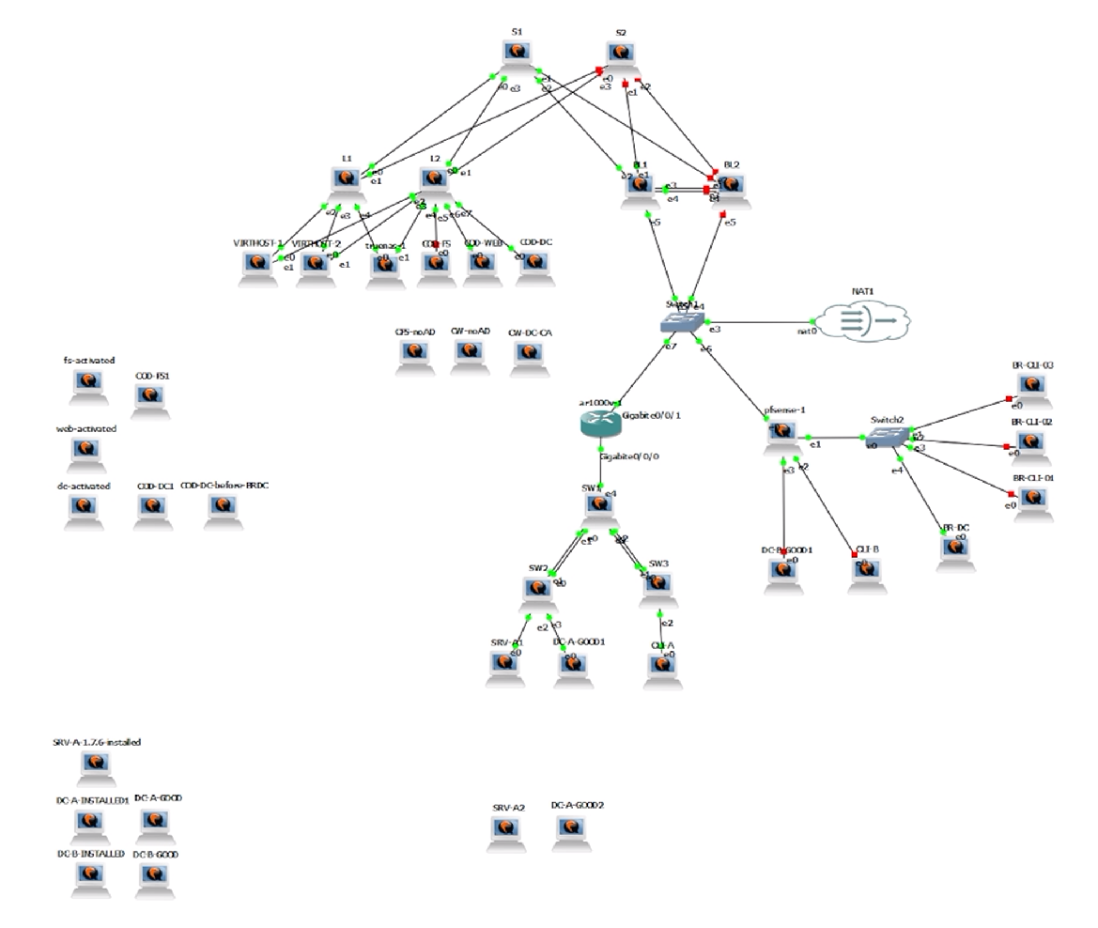
Развернутая виртуальная ИТ-инфраструктура

Slide 3
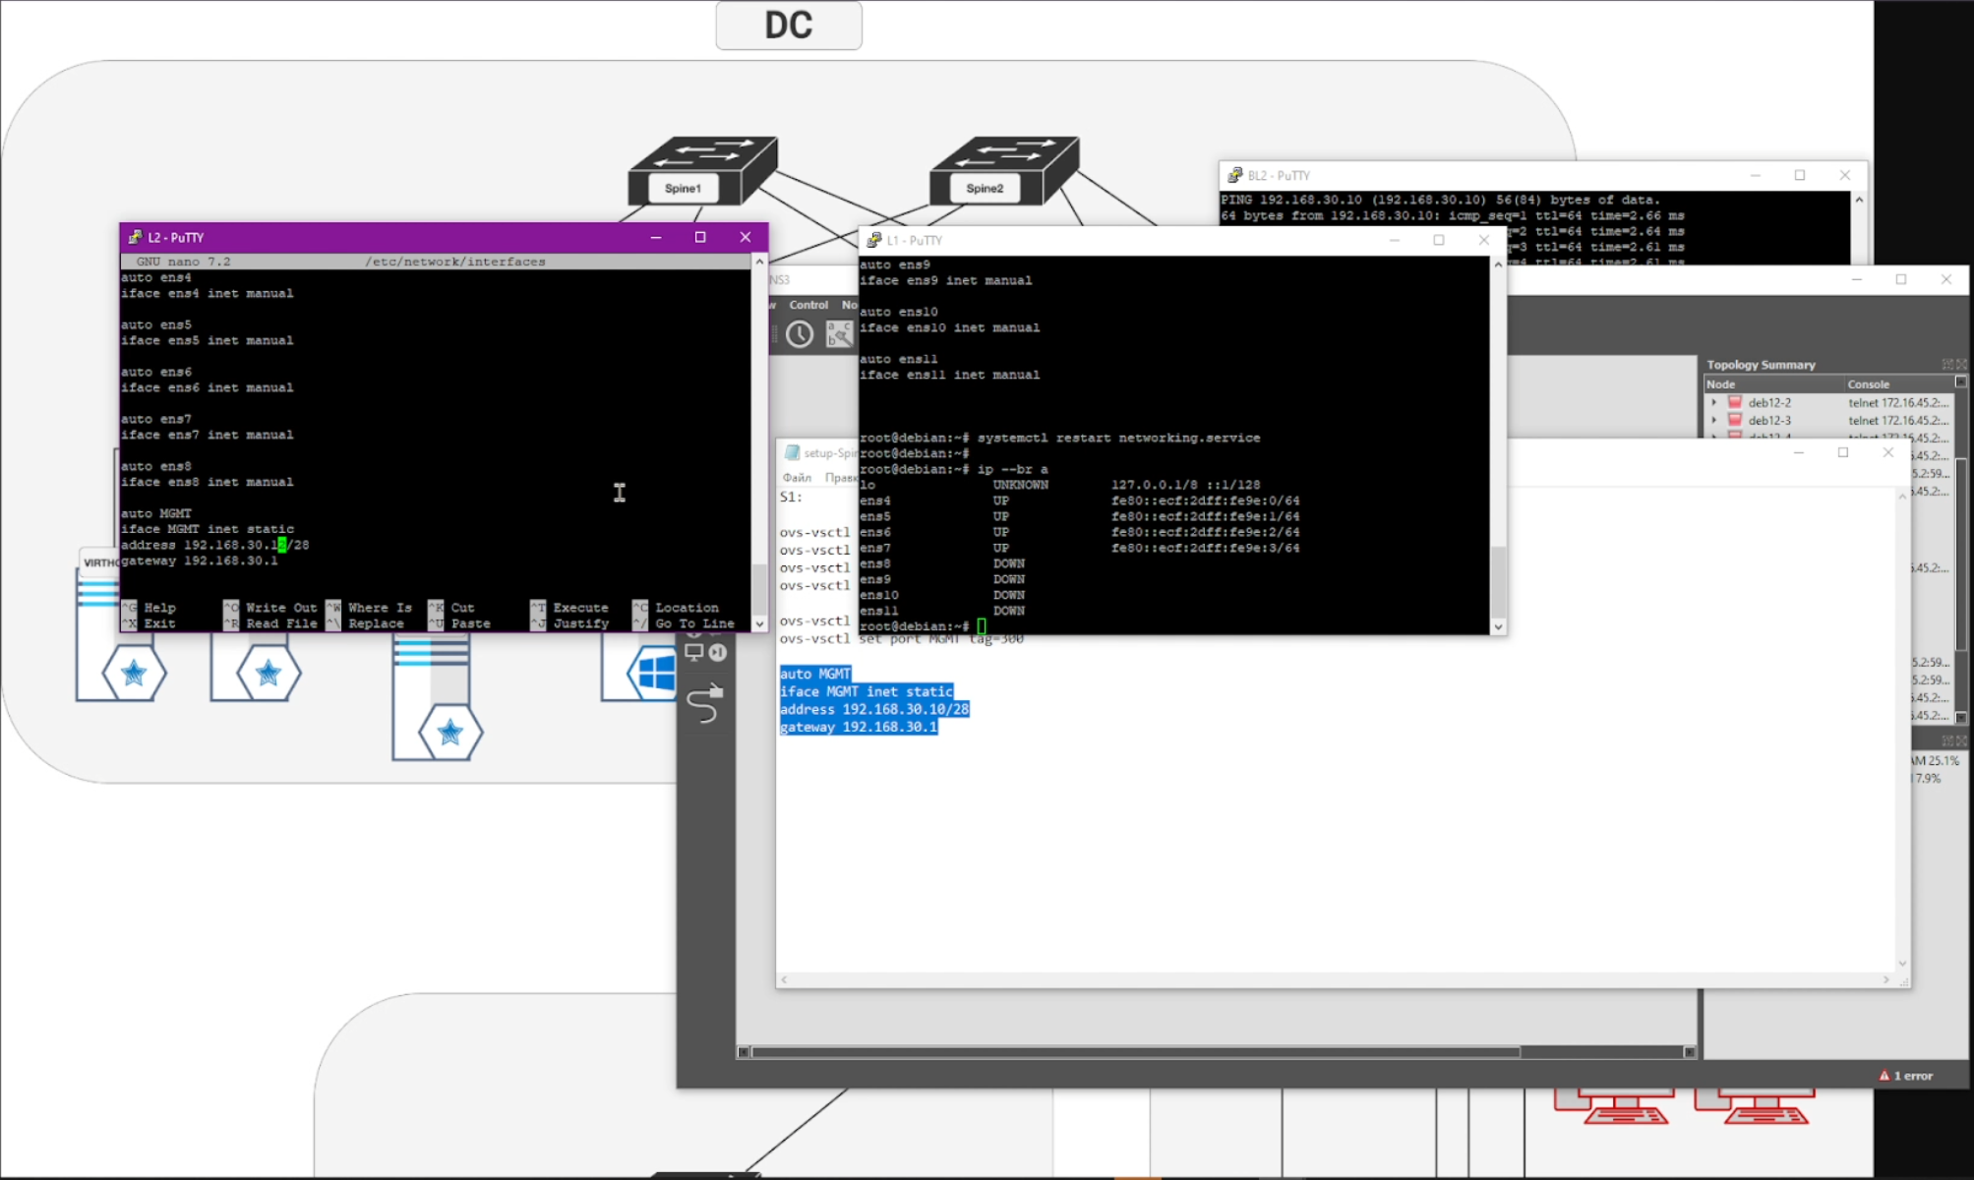
Процесс настройки сетевой инфраструктуры

Slide 4
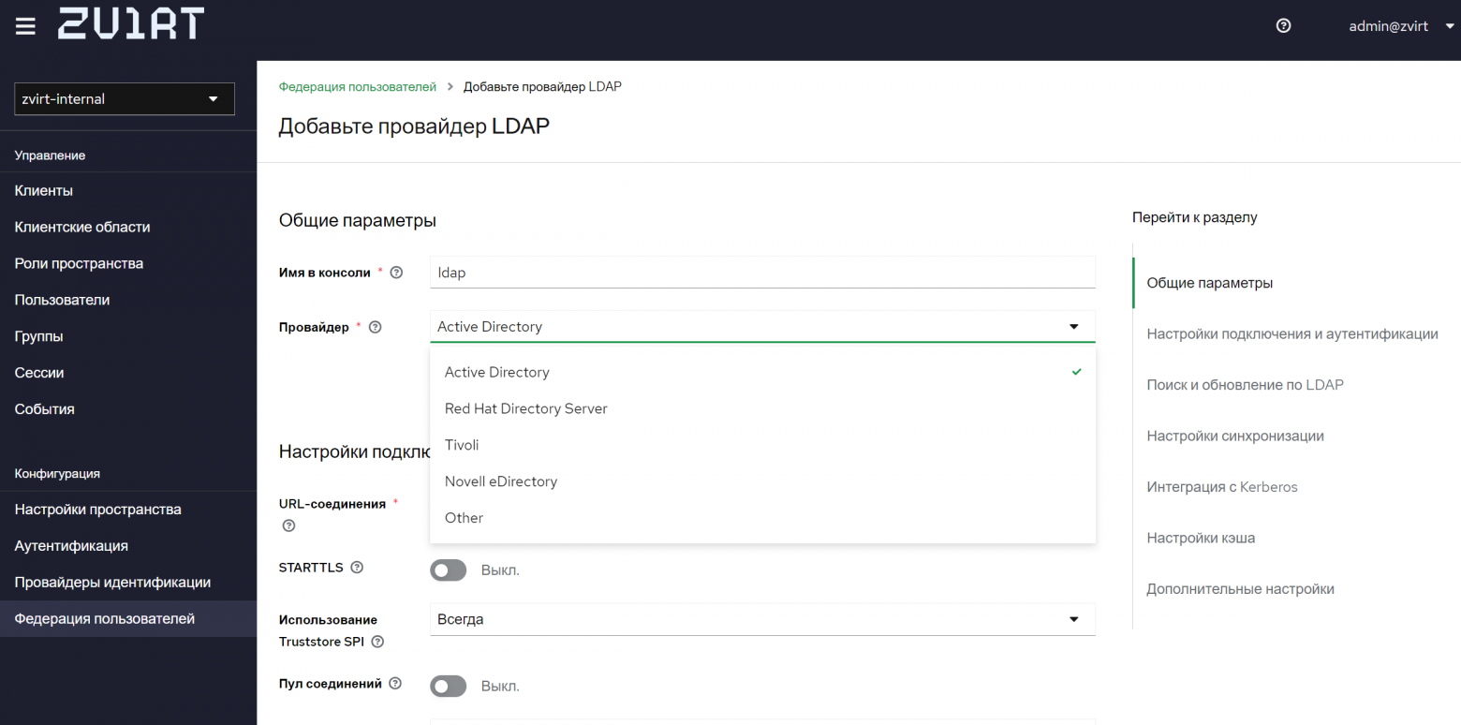
Настройка аутентификации с провайдером LDAP

Slide 5
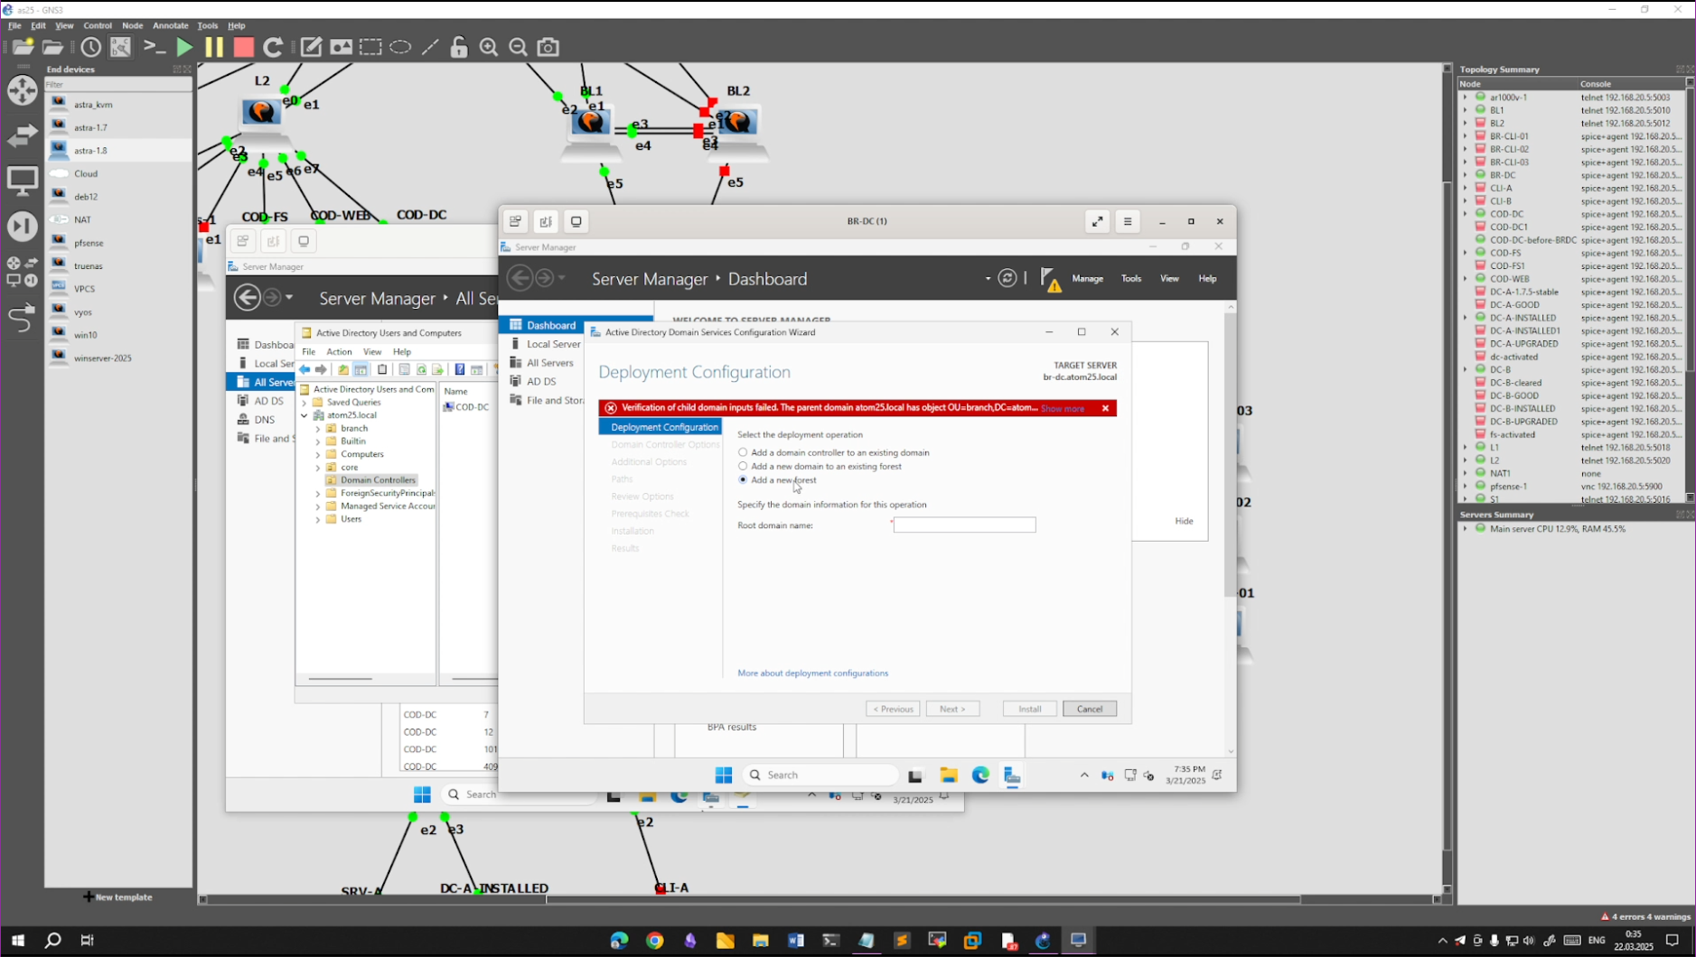
Процесс настройки доменной инфраструктуры с интеграцией с ALD PRO

Slide 6
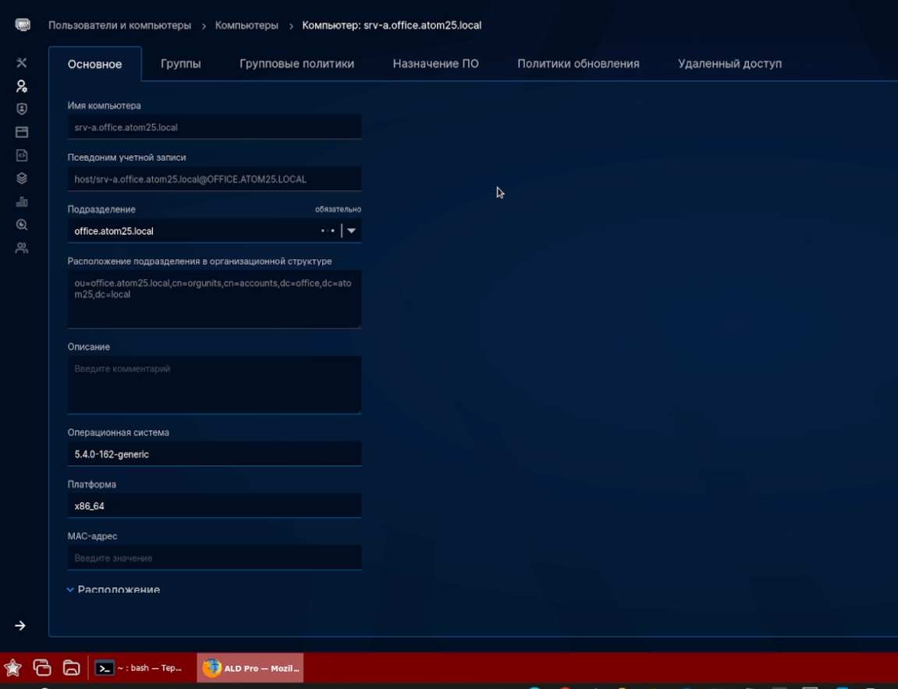
Настройка одного из серверов в домене

Slide 7
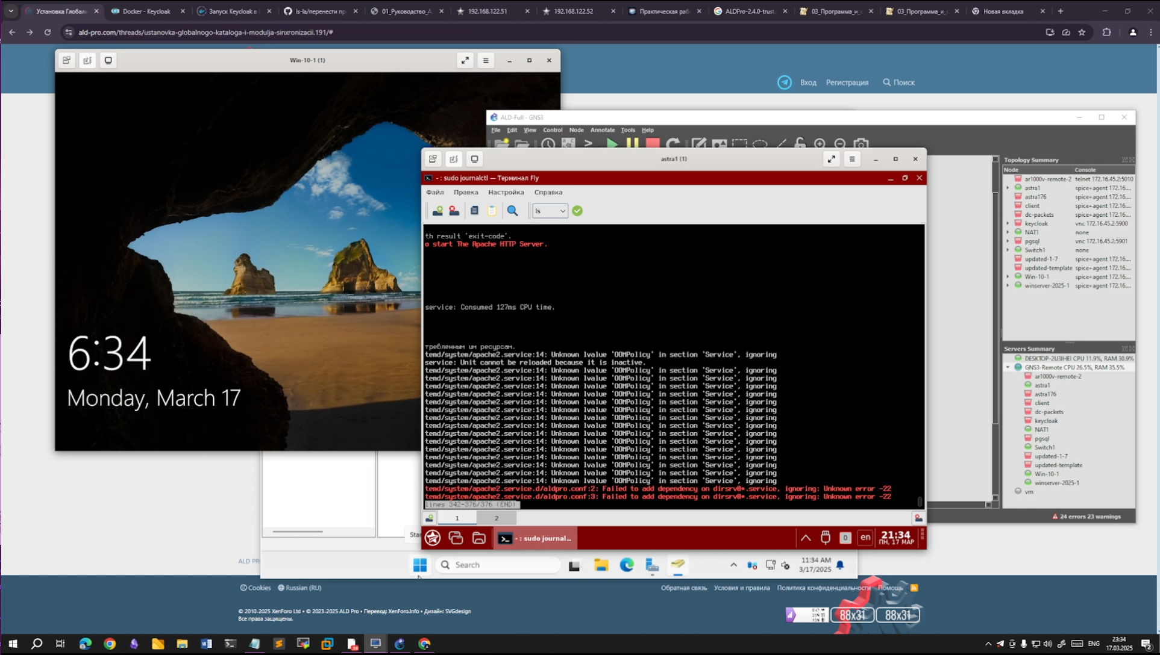
Отладка работы ALD Pro

Slide 8
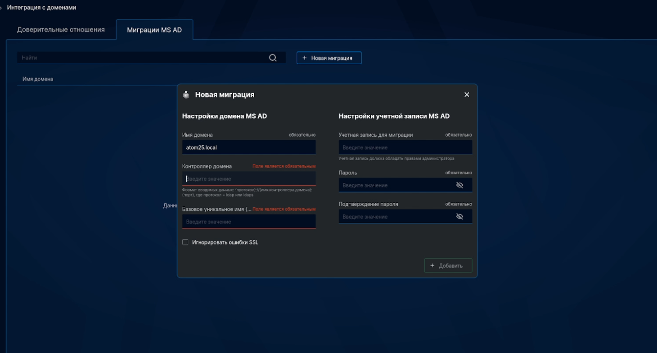
Миграция пользователей из Windows в ALD PRO

